Slide 1

Så tycker de äldre om äldreomsorgen 2020
Resultat för Jönköping_Lindgårdens äldreboende (minst 7 svarande)
Särskilt boende

Slide 2
Resultaten för er verksamhet/område
Det här är en sammanställning av resultaten för er
verksamhet/område från undersökningen
Vad tycker de äldre om äldreomsorgen? år 2020.
Årets resultat presenteras för totalen i verksamheten/ området och med referensvärden för kommunen, länet och riket. Resultatet tål att jämföras mellan olika frågor inom den egna verksamheten/området och att jämföras med referensvärdena medan jämförelser av resultat med andra verksamheter bör ske med försiktighet mot bakgrund av ett litet antal svarande.
Resultaten från de Särskilda boendena redovisas som andelen positiva, d v s andelen i procent av de svarande som avgivit ett positivt svar. För närmare redovisning av vilka svarsalternativ som klassas som positiva, se mer om undersökningen samt enkäten på www.socialstyrelsen.se

Slide 3
Deltagare
Totalt svarade 27 872 personer på årets enkät för äldre inom särskilt boende, vilket är 39,8% av de tillfrågade.
Andelen svarande för Jönköping_Lindgårdens äldreboende var mellan 60 - 80%.
  Deltagandet i er verksamhet/område redovisas som procentandel i intervall för att enskild persons svar inte ska riskera att röjas.

Slide 4

Resultatöversikt år 2020

Slide 5
De fem frågor där andelen positiva svar är högst

Slide 6
De fem frågor där andelen positiva svar är lägst

Slide 7
Hur nöjd eller missnöjd är du sammantaget med ditt äldreboende?

Slide 8
Samtliga frågor med referensvärden

Slide 9
Andel positiva svar inom området boendemiljö

Slide 10
Andel positiva svar inom området mat och måltidsmiljö
Hur brukar maten smaka?
Mycket bra / Ganska bra
Upplever du att måltiderna på ditt äldreboende är en trevlig stund på
dagen?
Ja, alltid / Oftast

Slide 11
Andel positiva svar inom området hjälpens utförande
Brukar personalen ha tillräckligt med tid
för att kunna utföra sitt arbete hos dig?
Ja, alltid / Oftast
Brukar personalen meddela dig i förväg om tillfälliga förändringar? T.ex. byte av personal, ändringar av olika aktiviteter etc.
Ja, alltid / Oftast
Brukar du kunna påverka vid vilka tider
du får hjälp? T.ex. tid för att
duscha/bada, gå och lägga dig etc.
Ja, alltid / Oftast

Slide 12
Andel positiva svar inom området bemötande
Brukar personalen bemöta dig på ett
bra sätt?
Ja, alltid / Oftast
Brukar personalen ta hänsyn till dina
åsikter och önskemål om hur hjälpen
ska utföras?
Ja, alltid / Oftast

Slide 13
Andel positiva svar inom området trygghet
Hur tryggt eller otryggt känns det att bo på ditt äldreboende?
Mycket tryggt / Ganska tryggt
Känner du förtroende för personalen
på ditt äldreboende?
Ja, för alla i personalen / Ja, för flertalet i personalen

Slide 14
Andel positiva svar inom området sociala aktiviteter
Hur nöjd eller missnöjd är du med de aktiviteter som erbjuds på ditt äldreboende?
Mycket nöjd / Ganska nöjd
Är möjligheterna att komma utomhus
bra eller dåliga?
Mycket bra / Ganska bra
Händer det att du besväras av
ensamhet?
Nej

Slide 15
Andel positiva svar inom området tillgänglighet
Hur lätt eller svårt är det att få träffa sjuksköterska vid behov?
Mycket lätt / Ganska lätt
Hur lätt eller svårt är det att få träffa
läkare vid behov?
Mycket lätt / Ganska lätt
Hur lätt eller svårt är det att få kontakt
med personalen på ditt äldreboende,
vid behov?
Mycket lätt / Ganska lätt

Slide 16
Andel positiva svar inom området hjälpen i sin helhet
Hur nöjd eller missnöjd är du
sammantaget med ditt äldreboende?
Mycket nöjd / Ganska nöjd
Vet du vart du ska vända dig om du vill framföra synpunkter eller klagomål på äldreboendet?
Ja

Slide 17
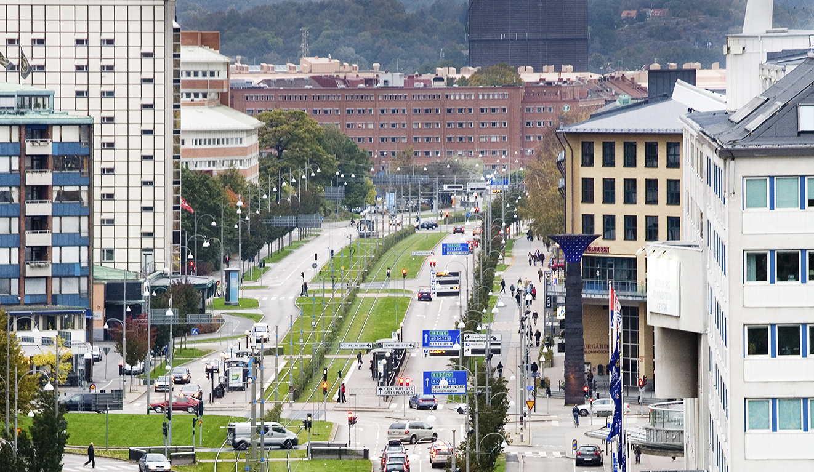
Om undersökningen

Slide 18
Om undersökningen Vad tycker de äldre om äldreomsorgen? 2020
Syftet med undersökningen är att kartlägga de äldres uppfattning om sin vård och omsorg. Resultaten används för jämförelser mellan kommuner och verksamheter och som underlag för utveckling och förbättring av vården och omsorgen om de äldre.
Samtliga personer, 65 år och äldre, som den 31 december 2019 hade hemtjänst eller bodde på särskilt boende har fått möjlighet att besvara en enkät. Personer som enbart hade hemtjänstinsatser i form av matdistribution och/eller trygghetslarm eller som enbart hade beslut om korttidsboende ingick dock inte i undersökningen.

Slide 19
Undersökningen genomfördes från mitten av mars till och med 24 maj 2020.
Socialstyrelsen ansvarar för redovisningen av data och de analyser som finns i rapporter och presentationsmaterial. Institutet för kvalitetsindikatorer AB har genomfört datainsamlingen på uppdrag av Socialstyrelsen.
På www.socialstyrelsen.se finns mer att läsa om de nationella resultaten. Resultat finns också redovisade per län och kommun samt för verksamheter med minst 7 svarande.

Slide 20
Slutsida
Mer information finns på:
www.socialstyrelsen.se

